Slide 1

Программирование
на языке Python

Slide 2
Элементы функционального программирования
Функция как объект. Паттерн «Фабрика функций»
Анонимные функции. Сортировка коллекций по ключу
Применение функций all и any
Функции высшего порядка (map, filter, reduce)
Модуль itertools и комбинаторика
Глобальный и локальный контекст
Замыкания функций
Декораторы функций
Встроенные декораторы*

Slide 3
Области видимости переменных
В Python три базовых области видимости переменных:
Глобальная
Локальная
Нелокальная
Переменные, объявленные внутри тела функции, имеют локальную область видимости, а объявленные вне тела функции, имеют глобальную область видимости.
Доступ к локальным переменным имеют только те функции, внутри которых они были объявлены, а доступ к глобальным переменным можно получить по всей программе в любой функции.
По умолчанию все имена, присваивание которым производится внутри функций, являются локальными для этих функций и существуют только во время их выполнения.

Slide 4
Пример локальных и глобальных переменных
t = 20 def glob(): print(t) # Печатаем глобальную переменную t
def loc(): t = 22 # Создаем локальную переменную t print(t) # Печатаем локальную переменную t
glob() # напечатает 20 loc() # напечатает 22

Slide 5
Изменение глобальных переменных
Изменить глобальную переменную внутри функции нельзя, если она не задана с помощью ключевого слова global.
t = 20
def glob():
global t # доступ к глобальной переменной t t+=1 print(t) # Печатаем глобальную переменную t
glob() # напечатает 21

Slide 6
nonlocal
В Python 3 было добавлено новое ключевое слово под названием nonlocal. С его помощью возможно добавлять переопределение области во внутреннюю область. дополнительно см. PEP 3104.
nonlocal позволяет назначать переменные во внешней области, но не в глобальной.
def counter(): num = 0 def incrementer(): num += 1 # Неправильно! return num return incrementer
def counter(): num = 0 def incrementer(): nonlocal num # Правильно! num += 1 return num return incrementer
Notes:
https://python-scripts.com/scope

Slide 7
Функции высших порядков
При функциональном стиле программирования стандартной практикой является динамическая генерация функционального объекта в процессе исполнения кода, с его последующим вызовом в том же коде.
Замыкание (closure)
Частичное применение (partial application)
Карринг (carrying)
Функтор
Notes:
https://habr.com/post/335866/

Slide 8
Замыкания (closure)
Замыкание – это функция, которая динамически генерируется другой функцией, и они обе могут изменяться и запоминать значения переменных, которые были созданы вне функции.
Дэвид Мертц приводит следующее определение замыкания: "Замыкание – это процедура вместе с привязанной к ней совокупностью данных" (в противовес объектам в объектном программировании, как: "данные вместе с привязанным к ним совокупностью процедур").
Замыкание – это более общий случай декоратора.
Notes:
https://www.ibm.com/developerworks/ru/library/l-python_details_03/

Slide 9
Смысл замыкания
Применение замыкания позволяет
устранить жестко кодированные константы;
убрать глобальные переменные из кода;
увеличить производительность (В Python загрузка переменных в SCOPE (локальную область) сравнительно долгий процесс).
Замкнутые переменные доступны только для чтения.
Чтобы обойти это ограничение, нужно замыкать переменные в изменяемые переменные, например, в список.
Сами замкнутые переменные нельзя будет перезаписывать, а вот содержимое контейнера возможно.
Notes:
http://old.pynsk.ru/posts/2015/Oct/08/opyt-razrabotchikov-zamykaniia-closure-zachem-i-pochemu/#.WvlNtn--mie

Slide 10
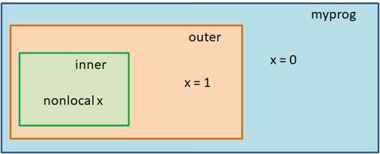

Slide 11

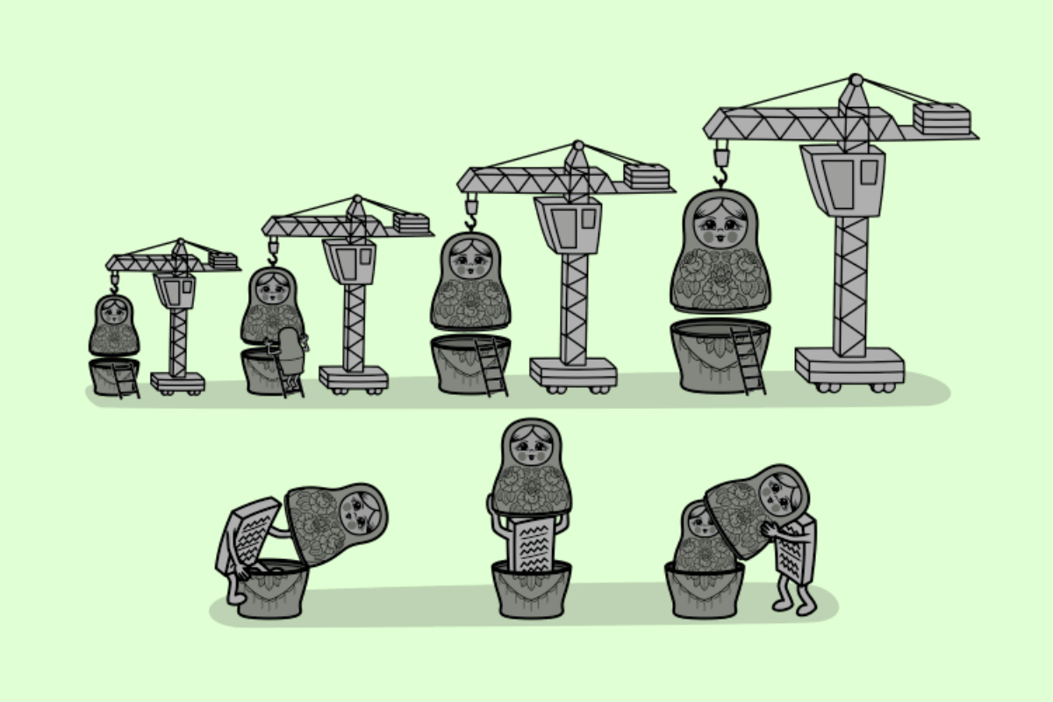

Slide 12
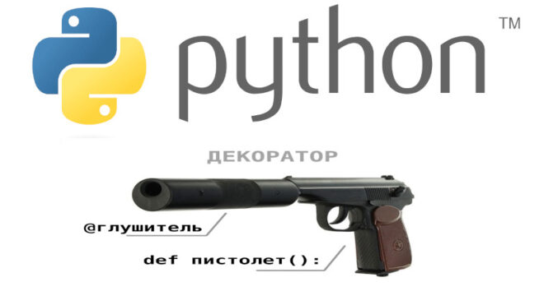

Slide 13
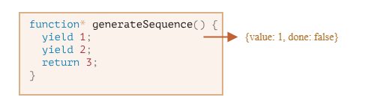
Функция-генератор. Оператор yield

Slide 14
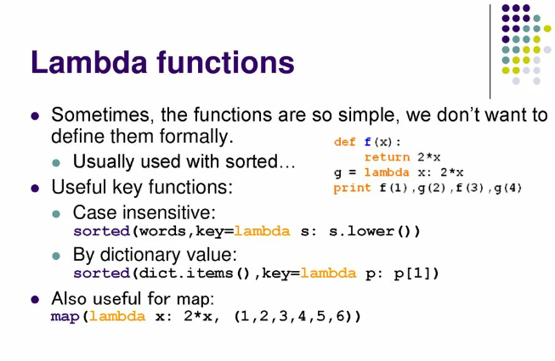

Slide 15
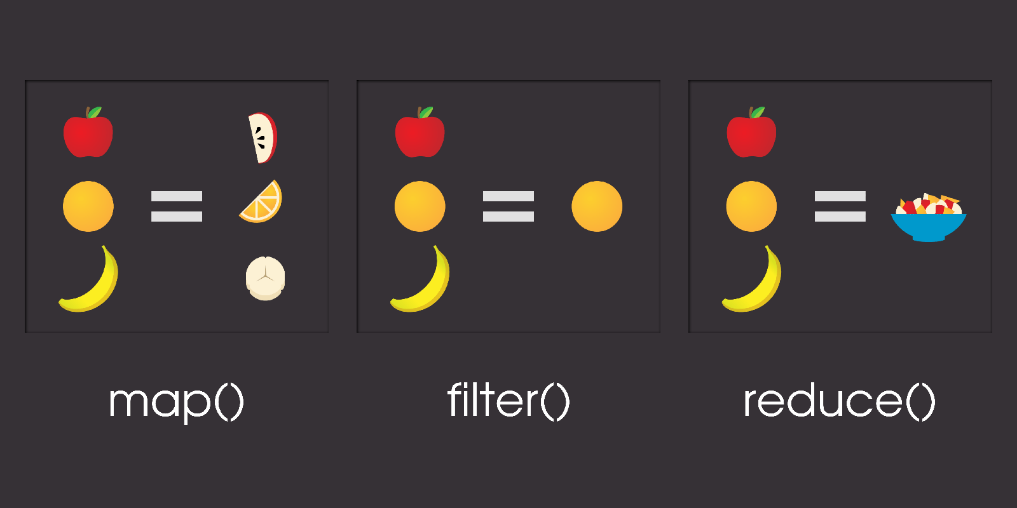

Slide 16
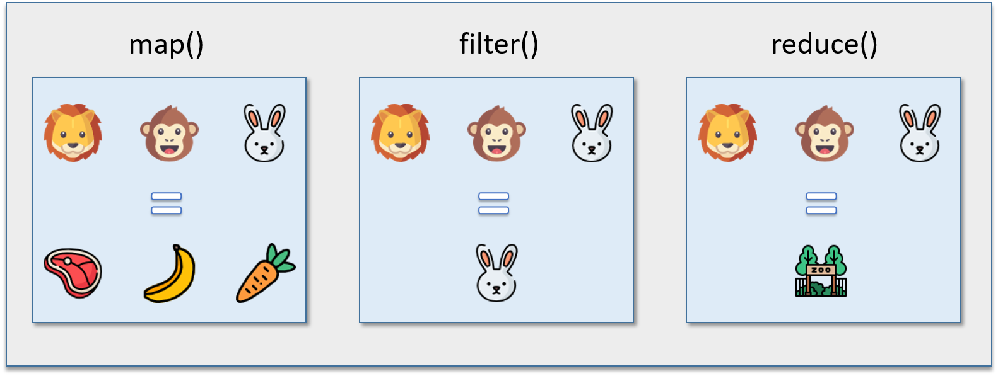

Slide 17
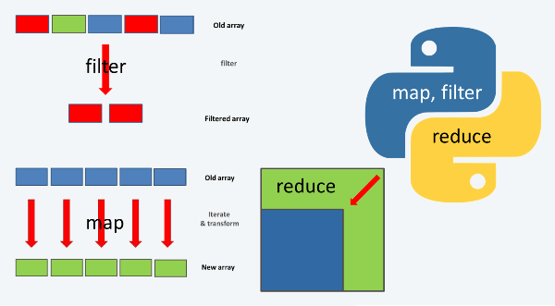

Slide 20

Спасибо
за внимание!
Ваши вопросы…

